Slide 1
Het vakdidactisch denkschema

Slide 2
Praktijkprobleem
vaak terugkomende “fouten” in de opleiding,
waar loopt het mis in de voorbereiding?
een goede les(voorbereiding) opstellen vraagt tijd.

Slide 3
Praktijkprobleem
“Hoe leerkrachten (in opleiding) ondersteunen om te komen tot een kwaliteitsvolle les(voorbereiding)”

Slide 4
Onderzoekers en auteurs
Lucien Fastré: voormalig vakdidacticus UHasselt en Hogeschool UCLL
Karolien Vlayen: vakdidacticus Uhasselt en Hogeschool UCLL
Veerle Tulleneers: vakdidacticus Hogeschool UCLL
En bijdragen van vele anderen…

Slide 5
Even puzzelen

Slide 6
Belangrijke inzichten

Slide 7
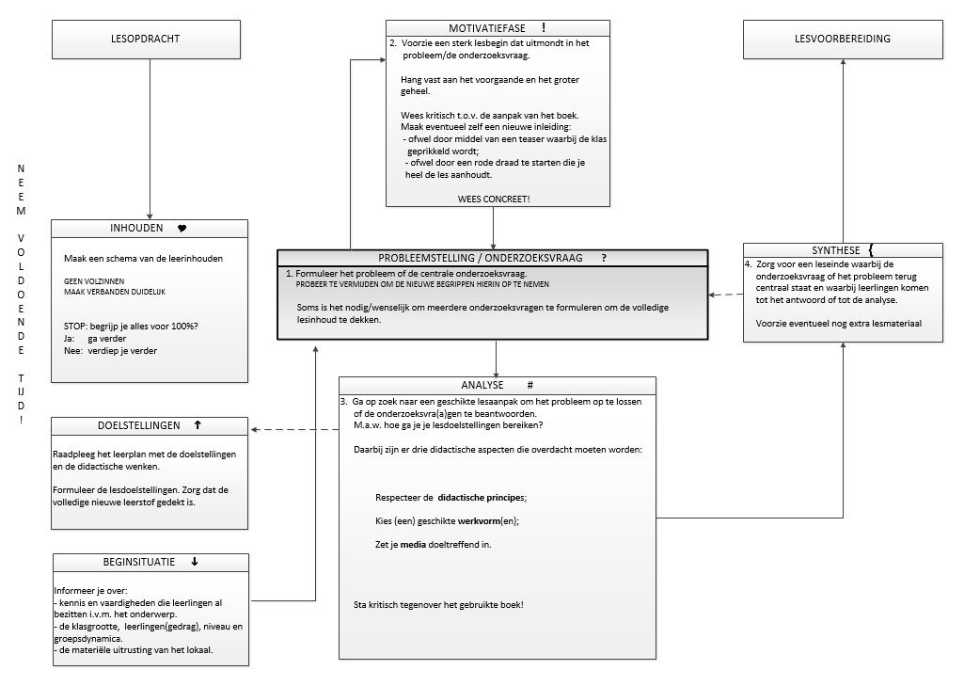

Slide 8
Onderzoeksmethodiek – resultaat
Studenten stellen lesvoorbereiding op
Groep A: zonder denkschema
Groep B: met denkschema
Lesvoorbereidingen nakijken door de drie docenten
Resultaat: opmerkelijk verschil in kwaliteit van de voorbereiding
Conclusie: denkschema gebruiken bij de start van de lerarenopleiding

Slide 9
Het denkschema | De lesvoorbereiding
Stap 0: inhouden – doelstellingen – beginsituatie | Stap 0: inhouden – doelstellingen – beginsituatie
Stap 1: Onderzoeksvraag – probleemstelling | fase 1: motivatiefase
Stap 2: motivatiefase | Fase 2:Onderzoeksvraag – probleemstelling
Stap 3: analyse | Stap 3: analyse
Stap 4: synthese | Stap 4: synthese

Slide 10
Belangrijke koppelingen
Inhoud/doelstellingen/beginsituatie → probleemstelling
Probleemstelling → motivatiefase
Doelstellingen <-> analyse
Synthese <-> probleemstelling

Slide 11
Interesse in het handboek?

Slide 12
